Slide 1

Vaseline
Vitalisez votre vie quotidienne avec Vaseline, le choix incontournable pour un corps hydraté et soulagé.

Slide 2
ANALYSE ET ENJEUX
Les patients souffrent souvent d'une peau séche et irritée, entraînant des problèmes de confort et de qualité de vie. Les produits actuels ne répondent pas aux besoins réels, laissant les individus à chercher des solutions inefficaces ou dangereuses.

Slide 3
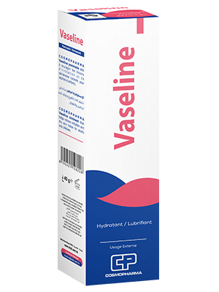
LA RÉPONSE VITAL LABS
Vaseline utilise une formule unique qui combine des ingrédients naturels et des technologies avancées pour fournir un hydratant et un lubrifiant efficace. Notre crème est conçue pour nourrir la peau, soulager les irritations et améliorer la texture.

Slide 4
PILIERS DE PERFORMANCE
- Hydratation durable : Vaseline offre une hydration longue durée qui résiste aux changements de température et d'humidité. - Protection contre les irritants : Notre crème protège la peau contre les irritants et les allergies, vous donnant la paix de cœur. - Amélioration de l'apparence : Vaseline améliore la texture et la brillance de votre peau, vous laissant avec un aspect plus sain et éclatant. - Sécurité pour tous : Notre produit est conçu pour être sûr à utiliser par les personnes de tous âges et de tous niveaux de santé.

Slide 5
ENGAGEMENT QUALITÉ & SCIENCE
Notre crème Vaseline est fabriquée avec des ingrédients de haute qualité, tels que le cire d'abeille et l'huile de coco, pour offrir une expérience de texture riche et confortable. La forme compacte et facile à utiliser permet un usage quotidien sans effort.
Catégorie | Peau
Classe | Crème
Forme | Crème
Conditionnement | Peau douce, lisse et visiblement saine

Slide 6
SYNTHÈSE & ENGAGEMENT
Rejoignez la communauté Vital et découvrez pourquoi Vaseline est le choix préféré des millions de personnes partout dans le monde. Essayer Vaseline aujourd'hui et vivez une vie plus hydratée, plus soulagée et plus belle !

